Slide 1
ATEROSCLEROSIS
Lizeth Verónica Sauceda Loredo
Grupo: III-1
Dra. María Guadalupe Ramírez Zepeda
Culiacán, Sinaloa a 12 de Enero de 2018

Slide 2
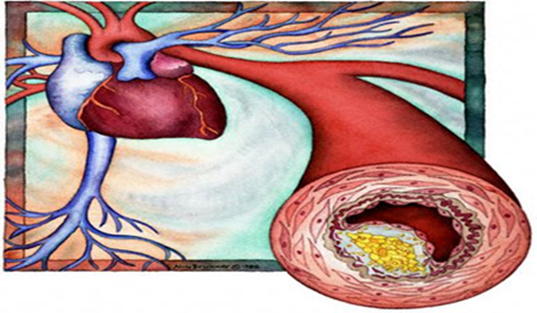
ATEROSCLEROSIS
Se denomina arteriosclerosis al endurecimiento y perdida de elasticidad de las arterias.
Enfermedad caracterizada por la existencia de placas que protuyen en la luz vascular, compuestas de lípidos, células de músculo liso, tejido conectivo amorfo y restos celulares.

Slide 3
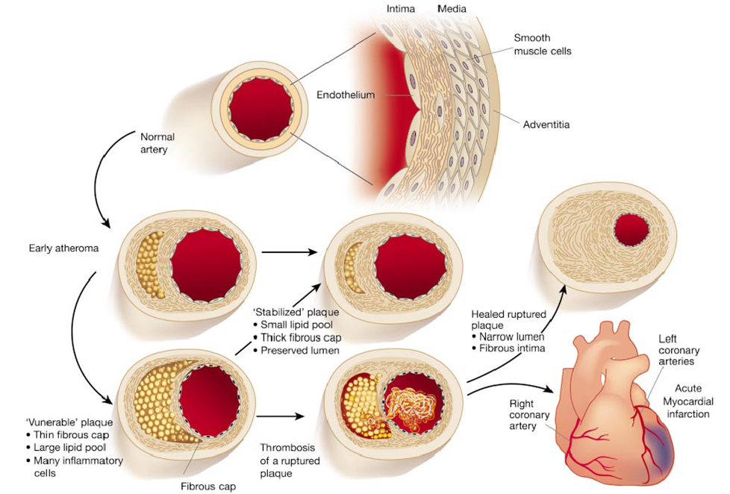
ATEROSCLEROSIS
Notes:
http://sphweb.bumc.bu.edu/otlt/mph-modules/ph/ph709_heart/Stable-Unstable_Plaque.png

Slide 4
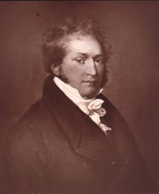
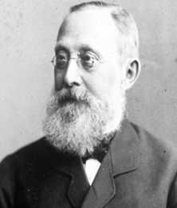
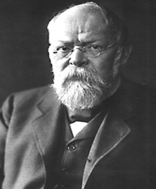
ANTECEDENTES HISTÓRICOS
El primero que utilizo el termino arterioesclerosis fue Johann Friedrich Lobstein en 1829.
Quien puso acento en el aspecto macroscópico al tacto: endurecimiento de la pared vascular, fue el célebre patólogo alemán Rodolfo Virchow en 1856.
Posteriormente en 1904, Félix Jacob Marchand, patólogo francés-alemán, fue quien introdujo el término aterosclerosis.

Slide 5
EPIDEMIOLOGÍA
La cardiopatía isquémica y el accidente cerebrovascular ocasionaron 15 millones de defunciones en 2015 y han sido las principales causas de mortalidad durante los últimos 15 años.
En México la cardiopatía isquémica en el 2016 fue la causa de 96 282 defunciones.
OMS 2015
Notes:
http://www.who.int/mediacentre/factsheets/fs310/es/
https://vizhub.healthdata.org/gbd-compare/

Slide 6
ETIOLOGÍA
Factores de riesgo
No modificables
Genética
Edad
Modificables
Diabetes
Hipertensión
Menores o inciertos
Estrés
Dieta aterogénica
Sexo
Tabaquismo
Hiperlipidemia
Aumento de PCR
Inactividad física
Notes:
No modificables:
Genética: historia familiar de enfermedad coronaria .
Edad: tener más de 45 años en hombres, y más de 55 en mujeres.
Sexo: más frecuente en hombres .

Slide 7
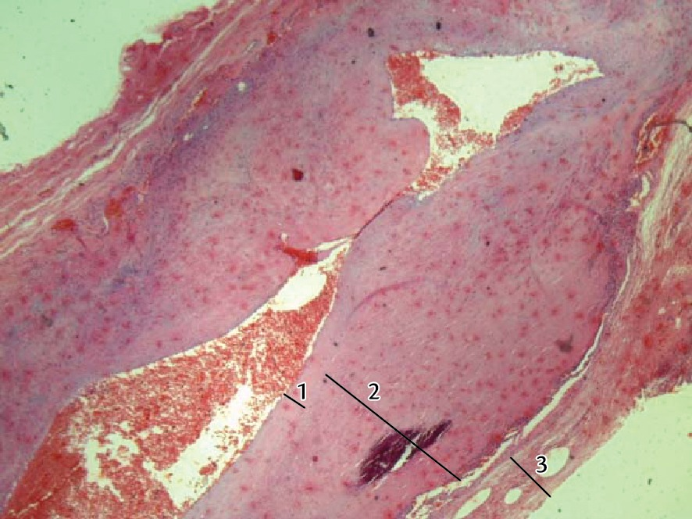
FISIOPATOLOGÍA
Segmento arterial que exhibe grados variables de engrosamiento de la pared, con fibroplasia y focos de calcificación dentro de la túnica muscular, compatibles con un proceso aterosclerótico. Los números 1, 2 y 3 indican, las capas intima, media y adventicia, respectivamente.
Notes:
http://www.scielo.br/scielo.php?pid=S1677-54492015000300275&script=sci_arttext&tlng=en

Slide 8
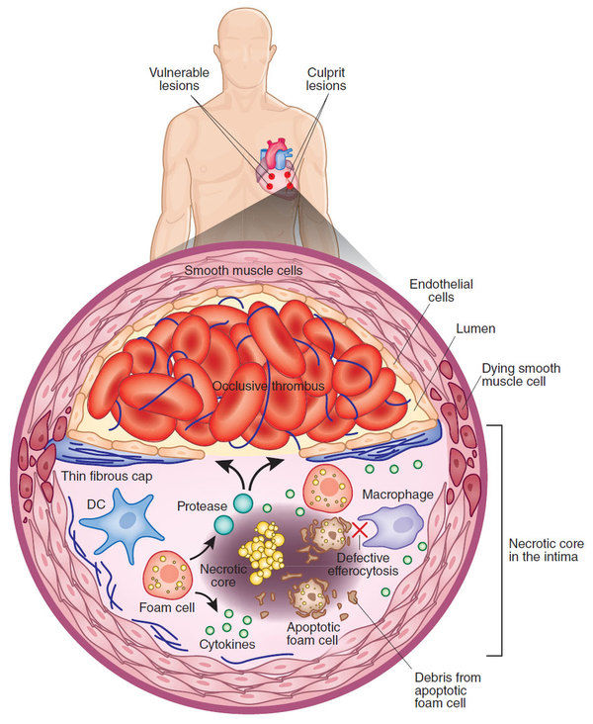
IN MU NO PA TO LO GÍA
Notes:
https://media.nature.com/full/nature-assets/nm/journal/v17/n7/images_article/nm0711-791-F1.jpg

Slide 9
INMUNOPATOLOGÍA
Notes:
The atheroma has a core of lipids, including cholesterol crystals, living and apoptotic cells and a fibrous cap with smooth muscle cells and collagen. Plasma lipoproteins accumulate in the subendothelial region.

Slide 10
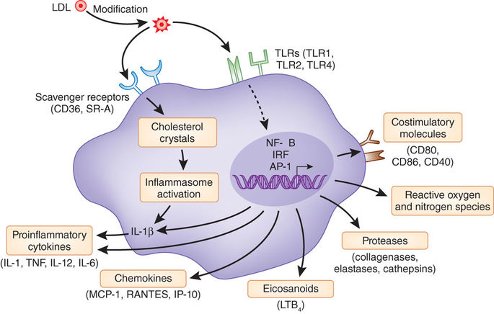
INMUNOPATOLOGÍA

Slide 11
MANIFESTACIONES CLÍNICAS
La aterosclerosis temprana permanece asintomática, a menudo durante varias décadas.
Complicaciones
Infarto
Ictus
Insuficiencia renal
Angina de pecho
Notes:
Los síntomas isquémicos transitorios pueden aparecer a medida que las placas crecen y se reduce la luz arterial > 70%. Por ello, es preciso detectarla precozmente, antes de que se produzca un daño.

Slide 12
DIAGNÓSTICO
Análisis de sangre
Ecografía intravascular
Tomografia computarizada
Angiografía coronaria
Notes:
Los análisis de sangre para medir los niveles de colesterol total y los de tipo HDL.
La angiografía, mediante la cual se inyecta en el torrente sanguíneo un medio de contraste para ver el interior de las arterias en una placa radiográfica.
La ecografía intravascular que emplea un transductor de ultrasonido en la punta de un catéter para obtener imágenes de la luz y la pared arterial.
La tomografía computarizada crea imágenes generadas por computadora del corazón, el cerebro u otras partes del cuerpo. La prueba puede mostrar el endurecimiento y estrechamiento de las grandes arterias.

Slide 13
TRATAMIENTO Y CONTROL
Estatinas
Moléculas que inhiben, la HGM-CoA reductasa, y por tanto la síntesis de colesterol endógeno
Disminuye colesterol total y LDL
IECA
Enalapril
Lisopril
Acido acetilsalicílico
Antiinflamatorio
Antiagregante plaquetario
Cambios en el estilo de vida
Dieta
Ramipril
Captopril
Actividad física

Slide 14
BIBLIOGRAFÍA
1.Suarez Loaiza Jorge. Fisiopatología de la ateroesclerosis, primera parte. Rev. costarric. cardiol [Internet]. 2001 Ago [citado 22 de Dic 2017] ; 3( 2 ): 54-63. Disponible en:http://www.scielo.sa.cr/scielo.php?script=sci_arttext&pid=S140941422001000200009&lng=en.
2.Sphweb.bumc.bu.edu[internet] Boston EE.UU: Wayne W. LaMorte;2016[ actualizado 8 de oct 2016; citado 3 de ene 2018].Disponible en:
http://sphweb.bumc.bu.edu/otlt/mphmodules/ph/ph709_heart/PH709_Heart3.html
3.Who.int[internet]EE.UU: [actualizado 2017; citado 22 de Dic 2017]. Disponible en:
http://www.who.int/mediacentre/factsheets/fs310/es/
4.Healthdata.org[internet]EE.UU: IHME;2007[actualizado 2016; citado 3 de ene 2018]. Disponible en:
https://vizhub.healthdata.org/gbd-compare/

Slide 15
BIBLIOGRAFÍA
5.Matkovski Paula Dayana, Rocha Filho Jorge Oliveira da, Candemil Patrick Cardoso, Zucco Fabrício, Belz Walmor Erwin, Loures João Marcelo Gonçalves da Rocha et al . Treatment of an atherosclerotic aneurysm of the superficial temporal artery: case report. J. vasc. bras. [Internet]. 2015 Sep [citado 04 enero 2018] ; 14( 3 ): 275-279. Disponible en:
http://www.scielo.br/scielo.php?script=sci_arttext&pid=S167754492015000300275&lng=en. http://dx.doi.org/10.1590/1677-5449.0089.
6.Nature.com[Internet] Reino unido:nature; 2011[15 Feb 2011;citado 05 dic 2014].Disponible en:
http://www.nature.com/ni/journal/v12/n3/full/ni.2001.html
7.Msdmanuals.com[ internet] USA: Manual MSD; 1899[ actualizado 2017; citado 22 de Dic 2017]. Disponible en:
http://www.msdmanuals.com/es/professional/trastornoscardiovasculares/arteriosclerosis/aterosclerosis#v933856_es

